Slide 1

РАЧУНОВОДСТВО
ЗА ПРЕДУЗЕТНИКЕ

Slide 2
ПОЉОПРИВРЕДНО РАЧУНОВОДСТВО
Доц. др Срђан Лалић

Slide 3

Пољопривреда је грана привреде која обухвата сточарску и биљну производњу потребних производа. Данас је велики број људи укључен у пољопривреду и слободно можемо рећи да је то основна економска активност.
Пољопривредна производња је чин производње биљних и сточарских производа, узгајање риба и пчела, гајење печурака и пужева. Пољопривредна производња се обавља на пољопривредном земљишту, а под тим подразумјевамо земљиште које испуњава економске и природне услове који се могу користити за пољопривредну производњу (воћњаци, њиве, виногради, пашњаци и слично).

Slide 4
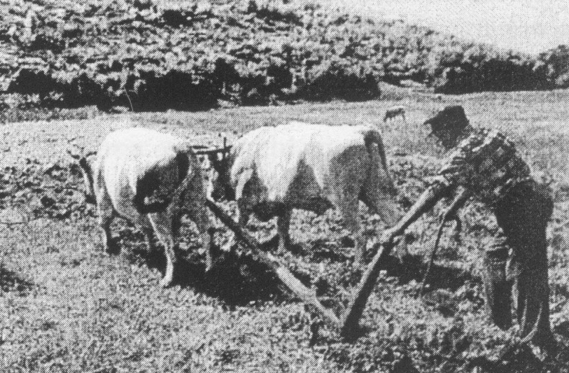
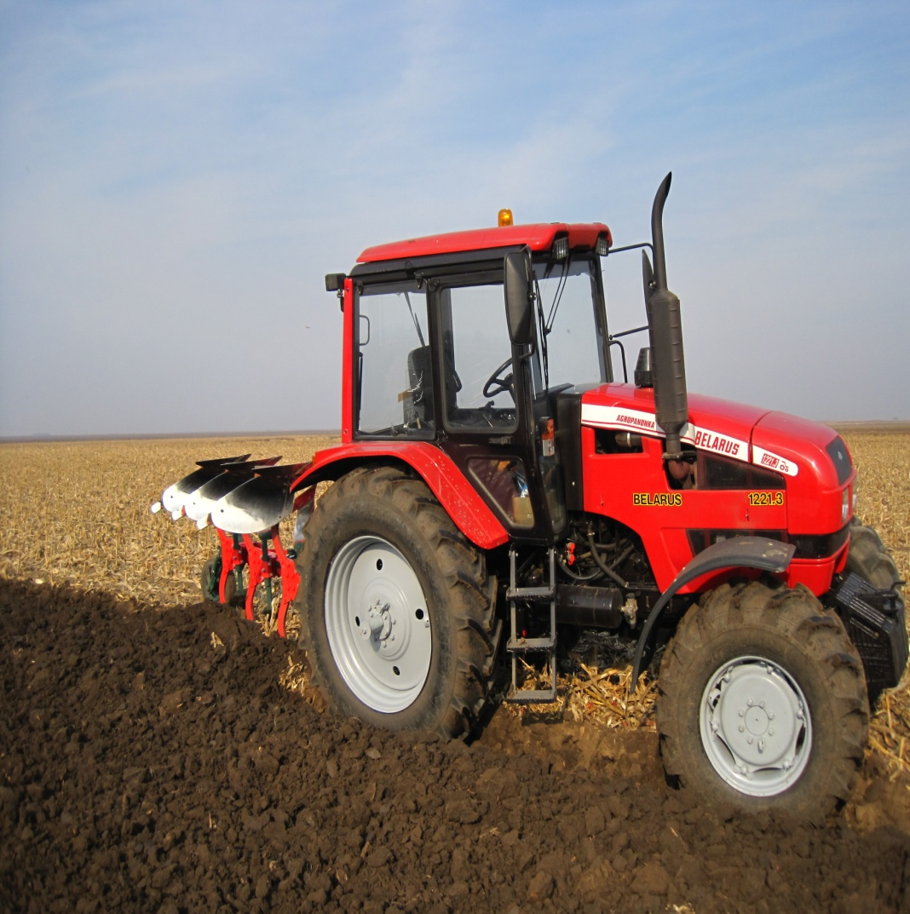

Slide 5
Пољопривредник је на свом газдинству: директор, комерцијалиста, директор појединих грана пољопривреде, бригадир, књиговођа, музач, извршилац ручних радова на њиви, воћњаку, транспорту, стаји, магационер, благајник, возач комбајна, камиона и путничког аутомобила и слично.

Slide 6

Човјек се од свог постанка бави пољопривредом како би прехранио себе и своју породицу. Међутим повезаност економије и пољопривреде и изучавање ове двије научне дисциплине је почело тек у 18. вијеку, а на нашим просторима вијек касније. Слободно можемо да је Адам Смит први који се бавио овом тематиком и то своје истраживање је објавио 1776. у књизи „Богатство народа“. Како се развијала пољопривреда, тако се развијало и изучавање економије и пољопривреде.
Пољопривредна производња (без обзира да ли се ради о биљној или о сточарској) је врло сложен процес, тако да пољопривредници свакодневно морају да доносе важне одлуке. Те одуке се односе на раст пољопривредног газдинства.

Slide 7

Њива (или ораница) је врста обрадивог земљишта која се користи за потребе ратарства. Служе за узгајање култивисаних врста биљака — житарице и индустријског биља. Подразумјева уређено и обично ограђено земљиште са биљкама. Разликујемо башту са поврћем и украсну башту са цвијећем и другим украсним биљкама. Поред тога постоје посебне баште такозване ботаничке баште или арборете, као посебни паркови са многобројним врстама ретких биљака (цвеће, дрвеће ...).
Воћњак је традиционални облик воћарства. За разлику од плантаже воћа с ниским воћкама у традиционалним воћњацима расту висока стабла различите доби и различитих врста. Традиционални воћњаци су пољопривредна земљишта вишеструке користи: користе се за производњу воћа уз коришћење травњака или ливаде за производњу сијена или као пашњак.
Виноград је пољопривредно земљиште које је засађено са виновом лозом и које се користи за виноградарство или производњу грожђа. Квалитет плода винограда одлучују бројни чиниоци, као што је на пример локација, изложеност сунцу, микроклиматски услови и тло.

Slide 8
Ливада је тип екосистема на коме доминира травна вегетација. Најчешће биљке ливада су траве, махунарке, оштрице и главочике. Ливадска вегетација је мезофилна, чини природан прелаз између ксерофитних (сушних, степских) травних заједница и хигрофитних (влажних ливада и мочвара).
Пашњак је површина земљишта која се користи за прехрану и узгој стоке, најчешће испашом. Према надморској висини може се поделити на планиске пашњаке ("сувати") и низијске пашњаке.
Шума је сложена биљна заједница или биогеоценоза (екосистем) шумског дрвећа које утиче једно на друго, као и на средину у којој се налазе. Основни дијелови шуме као екосистема су земљиште, ваздух, шумска животна заједница и геолошка подлога. Шуме су најсложенији копнени екосистеми. У њима поред дрвећа живи много других врста биљака, животиња, гљива и микроорганизама. Сложеност шума се огледа у њиховој израженој спратовности и разноврсној међусобној повезаности свих чланова животне заједнице.
Рибњак је тијело воде са важећом дозволом за рад намјењена за узгајање рибе. Вода рибњака може да буде слатка или слана. Обезбјеђена инфраструктура рибњака за пуњење и претапање воде осигурава потпуну испражњење језера за вријеме риболова. Током производње, рибњак се вјештачки ђубри.

Slide 9
FADN у
РЕПУБЛИЦИ СРПСКОЈ И БиХ

Slide 10
FADN (Farm Accountancy Data Network) је јединствен систем за праћење књиговодствених података који се спроводи у земљама Европске Уније још од 1965. године.
FADN систем омогућава праћење одређених економских показатеља; подаци који ће се пратити на пољопривредним газдинствима биће упоредиви за пољопривредна газдинства у нашој држави, али и у региону, па и у самој Европи.

Slide 11
FADN систем подразумева праћење података у току једне пословне године, по мјесецима, или чак по данима, на пољопривредним домаћинствима која су укључена у систем. Домаћини укључених пољопривредних газдинстава попуњавају FADN упитник, који је врло сличан са упитницима који се користе у Европској унији, али је упитник који се попуњава на нашим просторима измјењен и прилагођен.
Период за вођење књиговодства по FADN методологији је једна календарска година. На почетку године носиоци/ руководиоци- менаџери укључених пољопривредних газдинстава уз помоћ пољопривредних саветодаваца попуњавају FADN упитнике о основним подацима газдинства, о залихама и обавезама које се преносе из претходне године. Упитници су састављени од једног броја формулара са упутствима за испуњавање одговарајућих података.

Slide 12

У упитнике се још уписују и основни подаци о:
  сјетвена структура,
  стока,
  земљишта са ограниченим приносима,
  радна снага,
  вишегодишњи засади,
  пратећи објекти,
  механизација и опрема,
  општи трошкови,
  дугови на почетку обрачунског периода,
  резерве купљеног материјала,
  употреба земљишта,
  субвенције и остало.
  На крају календарске године, у пописне листе уносе се измјене које су се догодиле од почетка обрачунског периода.
  Завршни попис на крају календарске године уједно представља и почетни попис за наредну годину.

Slide 13
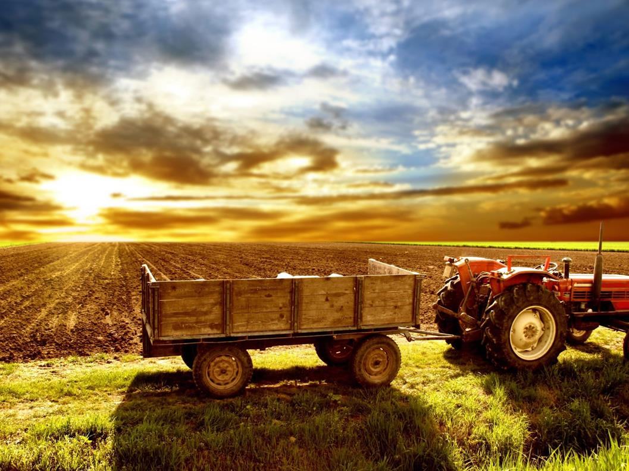
FADN пружа могућност израчунавања одређених економских показатеља, на примјер:
    укупан приход,
    укупне варијабилне трошкове,
    амортизацију,
    бруто и нето додату вредност,
    доходак,
    основна средства,
    промену вредности властитог капитала,
    бруто и нето инвестиције,
    новчани ток и
    маржу покрића.

Slide 14
ПОЉОПРИВРЕДА У СИСТЕМУ ПДВ-а

Slide 15
Пољопривреда је привредна грана, од које, директно или индиректно, зависи биолошки опстанак становништва. У случају многих земаља, као што је и у БиХ, пољопривреда представља и привредну грану у којој је радно ангажован највећи дио становништва.
Систем ПДВ-а у односу на систем пореза на промет доноси значајне промјене у начину опорезивања цјелокупне пољопривредне производње, почев од набавке пољопривредне опреме и репроматеријала, па све до продаје пољопривредних производа.

Slide 16
Регистрација пољопривредних предузећа у систему ПДВ-а:
Обвезници регистрације:
    обавезна
Промет > од 50.000КМ,
    По службеној дужности
Катастарски приход > од 15.000КМ,
Нису обвезници регистрације:
    Промет < од 50.000КМ,
    Катастарски приход < од 15.000КМ,
    Изнајмљивање и обрада пољопривредног земљишта.
Пољопривредници нерегистровани:
    Катастарски приход < од 15.000КМ,
    Паушална накнада за улазни ПДВ, (одобрено од УИО),
    Не исказују ПДВ у фактурама и не воде књиге.

Slide 17
Право на одбитак ПДВ-а има:
    Регистровани ПДВ обвезник,
    Када је набавка извршена у пословне сврхе,
    Ако је добављач регистровани ПДВ обвезник, и
    Промет добара и услуга мора бити опорезив.

Slide 18
Закон о ПДВ-у прописао је да лице које као представник газдинства обавља пољопривредну или шумарску дјелатност, за коју се порез на доходак плаћа у складу са катастарским приходом од пољопривредног и шумарског замљишта, није обвезник ако је укупан катастарски приход свих чланова његовог газдинства нижи од 15.000. КМ.
Појмом „газдинство“ означена је заједница живљења, привређивања и трошења заједнички остварених прихода. У РС катастарски приход утврђује се на начин и по поступку утврђеним Законом о утврђивању катастарског прихода, односно Одлуком о утврђивању катастарског прихода од земљишта.
Катастарским приходом сматра се просечан приход од земљишта који се остварује уз уобичајени начин привређивања у области биљне и сточарске производње, умањен за просјечне материјалне трошкове такве производње. Обрачун катастарског прихода врши републички орган надлежан за геодетске послове.

Slide 19
ПОВОЉНОСТИ ЗА ПОЉОПРИВРЕДНИКЕ
Уколико је пољопривредно газдинставо у систему пореза на додату вредност значајно се мијења његов положај, јер уласком у систем пореза на додату вредност, пољопривредно газдинство постаје обвезник пореза на приходе од самосталних дјелатности, на други начин плаћа доприносе за обавезно социјално осигурање и мора да води пословне књиге.
Опорезива добит пољопривредног предузећа улази у укупан годишњи доходак на који се плаћа годишњи порез на доходак грађана изнад неопорезивог износа и уводи се другачији режим располагања новцем са рачуна пољопривредног газдинства.
Највећа предност за пољопривредно газдинство у систему пореза на додату вредност проистиче из могућности да порез на додату вредност у вези извршеног промета добара и услуга умањи за претходни порез на додату вредност у вези примљених добара односно услуга. Погодност се повећава уколико се примљена добра односно услуге односе на велике инвестиције односно значајна улагања у набавку опреме и грађевинских објеката.

Slide 20
Околности које морају размотрити пољопривредници су:
да ли су набавке добара и услуга претежно од пореских обвезника или лица ван система ПДВ-а.
да ли су испоруке добара и услуга претежно порезним обвезницама или лицима ван система ПДВ-а.
  Повољности за пољопривреднике да буду изван система ПДВ-а, су:
  ако имају ниске набавке добара и услуга,
  ако имају високе испоруке добара и услуга.
  Повољности за пољопривреднике да буду у систему ПДВ-а, су:
  ако имају високе набавке добара и услуга,
  ако имају ниске испоруке добара и услуга.

Slide 21
Категорије пољопривредних произвођача
Лица која производе и продају пољопривредне и шумске производе или врше услуге у овој области, а која нису евидентирана као обвезници пореза на катастарски приход и која у складу са тим не могу добити решење којим им Управа за индиректно опорезивања (УИО) одобрава право на паушалну ПДВ накнаду – ова лица у систему ПДВ-а имају статус крајњих потрошача као и сви остали грађани;
Пољопривредници који су евидентирани као обвезници пореза на катастарски приход и који нису поднели захтев за добровољну рагистрацију а катастарски приход свих чланова њиховог домаћинства не достиже 15.000. КМ – ова лица од УИО морају добити одобрење (решење) којим им се даје право на накнаду паушалне ПДВ накнаде;
„Редовни“ порески обвезници за ПДВ који тај статус стичу или на основу решења који УИО треба да донесе по службеној дужности, уколико им је катастарски приход 15.000. КМ или више, или по основу добровољне регистрације за ПДВ, без обзира на висину њиховог катастарског прихода.
Посебну групу пољопривредних произвођача у систему ПДВ-а чине правна и физичка лица која су регистрована за обављање неке од дјелатности из области пољопривреде или шумарства. Та лица (земљорадничке задруге, фарме, рибњаци, шумска газдинства) се, уколико њихов опорезиви промет добрима и услугама прелази или се очекује да ће прећи прописани праг опорезивања од 50.000КМ, сматрају обвезницима ПДВ-а, са свим правима и обавезама које такав статус подразумева. Уколико остану ван система ПДВ-а (дакле, уколико не остваре ни право на паушалну накднаду), неће имати обавезу или право да приликом продаје зарачунавају излази ПДВ, нити да воде пореске евиденције и подносе пореске пријаве, али ни могуућност или право да изврше одбитак улазног пореза који ће платити приликом набавки од пореских обвезника. Пољопривредници који се региструју као ПДВ обвезници имају исту пореску позицију као и остали регистровани овезници – обрачунавају излазни а одбијају улазни порез на купљена добра и услуге.

Slide 22
Посебан поступак опорезивања
За пољопривреднике који се не региструју као ПДВ обвезници предвиђена је могућност опорезивања по посебном поступку. Циљ посебног поступка је оставити пољопривредника изван система ПДВ-а, али му компензовати порез плаћен у улазима, односно дозволити купцима пољопривредних производа да приликом набавке пољопривредних производа имају право на одбитак улазног ПДВ-а.
Посебан поступак значајно одступа од принципа на којима се ПДВ систем заснива. Суштина наведеног поступка је у праву пољопривредника, који робу или услуге испоручује регистрованом ПДВ обвезнику, да на цијену испорученог производа или услуге дода паушалну накнаду у висини од 5 % и за толико повећа цијену свог производа или услуге.

Slide 23

Паушална накнада
Паушална наднада је износ улазног пореза на који пољопривредници који нису порески обвезници имају право приликом испоруке пољопривредних и шумских добара и услуга порезним обвезницима.
Услови за добијање одобрења за обрачун паушалне накнаде:
    доказ од надлежног органа да остварује приход од пољопривреде,
    да се промет пољопривредних добара или услуга врши ПДВ обвезницима,
    одобрење од УИО по Захтјеву пољопривредника.
    Накнада се плаћа пољопривреднику, а утврђује се УИО прије истека текуће године за наредну годину.

Slide 24
Методе обрачуна ПДВ-а
Све методе које се користе за израчунавање пореске основице у систему ПДВ-а, теоретски је могуће подијелити у три групе:
    Метод одузимања,
    Метод сабирања,
    Кредитни метод или метод индиректног сумирања.

Slide 25

МЕТОД ОДУЗИМАЊА
При примјени ове методе, порески обвезник би израчунао своју обавезу по основу ПДВ-а тако да би од укупне вриједности продате робе или извшених услуга одузео укупну вредност робе коју је платио добављачу, те на тако остварену разлику (додату) вредности примјени прописану пореску стопу ПДВ-а.
ПДВ обавеза = ст (оутпут – инпут)

Slide 26
МЕТОДА САБИРАЊА
Обрачун ПДВ-а, према овом моделу:
ПДВ = ст (накнаде + профит)
Овај вид обрачуна ПДВ-а, био је сушта супротност метода одузимања.

Slide 27
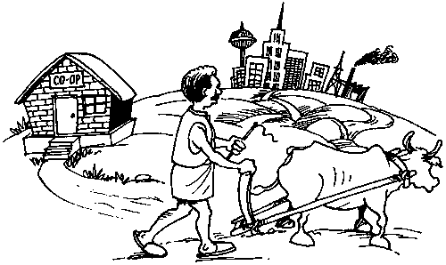
КРЕДИТНИ МЕТОД ОБРАЧУНА ПДВ-а
С обзиром да претходне двије методе нису у примјени, због одређених недостатака, Парламентарна скупштина Босне и Херцеговине је усвојила кредитни метод опрачуна ПДВ-а.
Кредитном методом или методом индиректног сумирања израчунава се обавеза пореза на додату вриједност тако да обвезник плаћени порез на додату вредност у својим импутима одбија од обрачунатог пореза у својим продајама односно оутпут.
ПО = УПП – ПП
Према кредитној методи пореска обавеза пореза на додату вредност уз примену пореске стопе гласила би:
Пореска обавеза = (т (оутпут) – т (инпут))
Највећа предност овог модела је у сузбијању пореске евазије, јер омогућава да сваки порески обвезник контролише оног претходног.

Slide 28
СПЕЦИФИЧНОСТИ ПОЉОПРИВРЕДНОГ РАЧУНОВОСДТВА
Пољопривредник је на свом газдинству: директор, комерцијалиста, директор појединих грана пољопривреде, бригадир, књиговођа, музач, извршилац ручних радова на њиви, воћњаку, транспорту, стаји, магационер, благајник, возач комбајна, камиона и путничког аутомобила и слично.
Због наведеног, он нема документа на основу којих ће уписати неки пословни догађај у књиговодствени образац зато му као основа за уписивање књиговодствене ставке служи непосредан увид или обавјештење које му даје члан домаћинства. Када је у питању куповина репроматеријала, тада, по правилу, постоји документ (рачун, фактура) на основу кога се уписује ставка у образац.
Пољопривредно предузеће је мање или више сложен производни систем, састављен из низа подсистема, међу којима је финансијски само један у низу. Између подсистема постоје различити облици веза, а њихово функционисање у цјелини и засновано је на системским законитостима.

Slide 29

Финансијско стање газдинстава је посљедица неких догађаја и истовремено је узрок других догађаја у систему који га чине релативно виталним. Кад се на газдинство примјени системски приступ, постаје више него јасно да се издвајањем финансијског аспекта не може поставити потпуна и поуздана дијагноза његовог економског стања, а нарочито је отежано одабрати праву „терапију“ ако је потребно мијењати у позитивном смјеру.
Ови и слични недостаци су резултат претјераног упрошћавања или једностраног приступа газдинству и систему праћења привредних догађаја на њему, потребно је у систем простог књиговодства уградити елементе на основу којих се уочава повезаност технолошких, техничких, кадровских, организационих, финансијских, управљачких и других подсистема као дјелова јединственог система – пољопривредног газдинства.
Зато слободно можемо да кажемо да је пољоприврено рачуноводство синергија простог књиговодства и неких дијелова оперативне евиденсције и баш на тај начин се ствара се потпунија и поузданија основа за унапређење менаџмента пољопривредног газдинства.

Slide 30
У пољопривредном књиговодству имамо двије супротстављене тежње, а садржај књиговодствених докумената треба да их помири:
  једна иде у смјеру што веће детаљизације књиговодствених ставки са циљем да се створи основа за што дубљу анализу,
  друга је усмјерена тако да се сељак не оптерећује пословима који се не обављају директно у производњи и заснива се на ставу да је произвођачу потребно вријеме за производњу.
  С обзиром на чињеницу да је вријеме најдрагоцјеније, у развијеним земљама, тежи се да се успоставе добри односи између пољопривредника и пословних партнера – добављача, па тако, углавном, сви репродукциони материјали бивају довежени у економско двориште у складу са раније договореном динамиком, количином, асортиманом, квалитетом, величином и начином паковања. Иста ствар је и са купцима, они већину производног асортимана лично преузимају долазећи у економско двориште, на њиву или у воћњка.

Slide 31

При формирању и организовању рачуноводства постоје и општи критеријуми који одређују начин његове организације и функционисање од којих су најважнији :
општа привредна активност објекта управљања за које служе информациони токови;
органско-организациона структура објекта управљања за које се информације формирају и усмјеравају;
структура односа који одређују принципе понашања предузећа у свом окружењу;
општа природна својства информација које треба да се обрађују, преносе и саопштавају;
временски оквири информационих токова.
Прихватајући ове опште критеријуме, можемо закључити да пољопривреда – као производна грана система друштвене репродукције – по својим особинама има многе сличности с другим гранама, али по карактеристикама је специфична.

Slide 32
Најбитније одлике специфичности пољопривреде:
Пољопривреда је , прије свега, сложен систем, зато што је њена структура нехомогена, па чак и ако се посматра њена основна дјелатност (биљна производња, виноградарство, воћарство, ратарство, сточарска производња, тов, узгој, производња одвојених производа као што су јаја, млијеко, вуна итд.).
Пољопривреда је и отворен систем, јер функционише на принципима друштвеног окружења, а не на природним законима. Положај пољопривреде у примарној расподјели неповољније од просјечног у привреди, а услијед неповољности економског положаја пољопривреде нижа је њена акумулативна и репродуктивна способност, што ограничава бржи и равномјернији развој пољопривреде.
Окружење одређује и начин повезивања и функционисања елемената који чине структуру предузећа, ти елементи у различитим односима међусобне повезаности и интеракције имају различито понашање. Због наведеног, слободно можемо рећи да је пољопривредно предузеће динамичан систем, систем са саморегулацијом.
Пољопривреда као сложен систем даје информације на основу којих се функционисање система може: планирати, организовати и регулисати.
У пољопривреди, развој не доводи до производа “новог појавног облика” , већ развој доводи да се постојећи производи усаврше квалитативно по унутрашњим особинама, односно да се повећа обим приноса, са истим или краћим роковима.
Пољопривредна производња је биолошко-генетског карактера.
Услијед биолошког и органског карактера, процес производње и процес рада се не мора подударати, о овоме ћемо детаљно говорити у наставку рада.
Климатски услови и производња под ведрим небом дају различите резултате и при потпуно истој структури улагања и истој технологији.

Slide 33
Наставак:
За разлику од индустрије гдје се квалитет и употребљивост производа може лако контролисати након сваке фазе рада, у пољопривреди се таква контрола остварује тек након завршетка читавог процеса производње.
Пољопривреда даје везане производе, што значи да се заједничком цијеном коштања остварује производња више различитих, али међусобно повезаних производа.
У пољопривреди се, неријетко, финални производи употребљавају као репродукциони материјал за даљу уптребу унутар предузећа : житарице као сточна храна, млијеко за узгој сточног подмлатка и слично.
Сезонско коришћење капацитета средстава за рад и радне снаге ствара веома сложене организацине проблеме, с гледишта њиховог рационалног и рентабилног ангажовања у процесу производње.
Дужим циклусом репродукције уложена средства се теже и спорије претварају у основни новчани облик, услијед чега је обрт средстава спорији него у другим гранама привређивања.
Климатски и временски фактори који утичу на величину приноса изазивају неочекиване промјене у коњуктури (односима понуде и тражње).
Услијед биолошко-генетичких и физиолошких својстава предмета, односно средстава рада у укупном вијеку, јављају се периоди растућих и опадајућих прихода, који дају специфична обиљежја калкулацијама и обрачуну дохотка.
У пољопривреди се јавља веома велики број малих производних јединица у индивидуалном власништву. Окрупњавање и њихово повезивање у велике системе захтјева специфичне путеве и огромна средства за откуп тих посједа као и обезбјеђивање одговарајућих радних мјеста за слободну радну снагу с тих посједа.

Slide 34
КАЛКУЛАЦИЈЕ У ПОЉОПРИВРЕДНОМ ПРЕДУЗЕЋУ

Slide 35
Калкулација је књиговодствени поступак којим се утврђују трошкови производње, прераде и реализације одређеног пољопривредног производа. Путем калкулације пољопривредно предузеће утврђује укупне трошкове и трошкове по јединици производа. Међутим, јако су битни и други економски показатељи: степен економичности и продуктивности, финансијски резултат и слично.

Slide 36

У зависности од тога кад се саставља и у коју сврху, калкулације могу да буду:
планске (претходне),
обрачунске (накнадне).
Претходна калкулација се израђује прије самог чина производње. Утврђује се на темељу утрошака предмета рада, нормама рада и на основу других прописа. Обрачунска калкулација је коначни резултат процеса калкулисања и назива се још и накнадном калкулацијом.

Slide 37
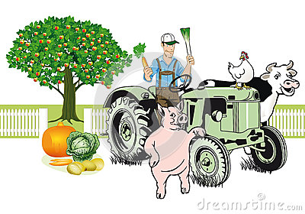
АНАЛИТИЧКЕ КАЛКУЛАЦИЈЕ ПОЉОПРИВРЕДНЕ ПРОИЗВОДЊЕ
Пољопривредња предузећа састављају аналитичку калкулацију за сваку линију производње, то се ради са циљем да се утврди оптимална структура производње.
Аналитичке калкулације пољопривредње производње у зависности од специфичности линије производње могу да буду:
аналитичка калкулација у сточарској производњи,
аналитичка калкулација у биљној производњи.

Slide 38
АНАЛИТИЧКЕ КАЛКУЛАЦИЈЕ У СТОЧАРСКОЈ ПРОИЗВОДЊИ
Због разних специфичности, у сточарској производњи, састављају се:
аналитичке калкулације основног стада,
аналитичке калкулације обртног стада.
Основно стадо представља средство за производњу биолошког карактера, које опслужује неколико циклуса производње, и постепено преноси вриједност на призвод. Финални производ основног стада је вриједност оствареног прираста у току године, као обрачунског периода. Вриједност прираста основног стада се третира као укупан приход.
Детерминанте вриједности прираста основног стада су биологија и сама њега, с обзиром на то да се основнна стада третирају као основна средства, код њих се не јавља недовршена производња на крају обрачунског производа.
Основна стада се користе у неколико циклуса процеса репродукције, и постепено своју вриједност преносе на финалне производе. Аналитичка калкулација се саставља на бази просјечног броја припладних грла.

Slide 39
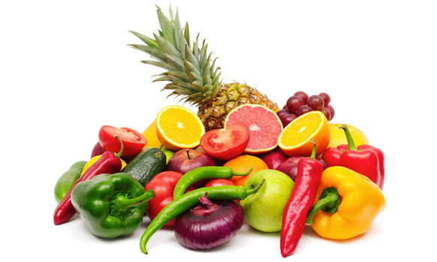
АНАЛИТИЧКЕ КАЛУКУЛАЦИЈЕ У БИЉНОЈ ПРОИЗВОДЊИ
Аналитичка калкулација у биљној производњи се саставља за сваку линију биљне производње.
Детерминантне трошкове биљне производње су: планирани интезитет производње од које зависи висина тржишне вриједности производње и трошкова производње и реализације добијених производа, примјењена производна технологија и техника, остварени радни учинак приликом појединих пословних операција и слично.

Slide 40
КАЛКУЛАЦИЈЕ КУПЛОВАНЕ (ВЕЗАНЕ) ПРОИЗВОДЊЕ
Везана производња је добијање више производа од главне супстанце.Ријеч је о једном главном производу и више споредних који се истовремено добијају, тако на примјеру кукуруза ово можемо да објаснимо, главни производ је зрно, а споредни кукурузовина. Основни циљ је да се одреди цијена коштања.
Укупни трошкови производње - Процјењена вриједност споредног производа
=
Трошкови производње главног производа

Slide 41
АНАЛИТИЧКЕ КАЛКУЛАЦИЈЕ ЛИНИЈА ПОЉОПРИВРЕДНЕ ПРОИЗВОДЊЕ НА БАЗИ ВАРИЈАБИЛНИХ ТРОШКОВА
На основу аналитичке калкулације линије пољопривредне производње на бази варијабилних трошкова пружа се комплаксније сагледавање профитабилности одређених линија пољопривредне производње, може се одредити оптимална структура пољопривредне производње према доприносу покрића и може се утврдити преломна тачка.
Укупни приходи су на нивоу преломне тачке једнаки укупним трошковима.
Укупни трошкови = варијабилни трошкови + фиксни трошкови

Slide 42
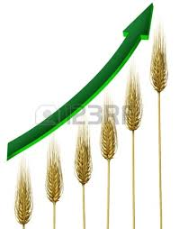
ОБИЉЕЖЈА КЊИГОВОДСТВЕНИХ ОБРАЗАЦА И ФАЗЕ У ЊИХОВОМ ПОПУЊАВАЊУ
Што се тиче форме докумената, они су у облику обрасаца са одговарајућим прописима за уписивање података.
Обрасци се могу повезивати у једну или више књига, али се и умјесто повезивања у књигу, могу држати неповезани, тада се формра картотека у којој се обрасци слажу по сродности.
Садржај образаца обухвата два дијела. Први дио се односи на податке се односи на податке изван табеле. Ти подаци служе за идентификацију газдинстава, што може бити важно ако се, по завршетку књижења, обрасци носе на неко друго мјесто ради обраде и анализе података.
Заједничко за све обрасце је да изнад табеле садрже број и наслов обрасаца и податке за идентификацију газдинстава.

Slide 43

Детаљни подаци за идентификацију газдинстава (презиме и име, адреса, телефон, факс, e-mail) могу, по потреби, бити замјењени само једним податком у виду шифре газдинства, ако се обезбиједи да негдје постоји јединствена евиденција свих газдинстава са њиховом шифром и осталим подацима за идентификацију. У том дијелу обрасца је назначена страна обрасца и година на коју се односе подаци у табели. Неки обрасци у овом дијелу садрже назив и јединицу мјере.
Други обрасци садрже колону за уписивање шифре привредног догађаја, већина садржи колону за уписивање датума књижења или датума настанка привредног догађаја, а остали дио табеларног прегледа се разликује од једног до другог обрасца, зависно од карактеристика датог облика капитала.
Садржај табела је подређен потреби да се на основу уписаних и обрађених подаатка могу саставити:
биланс стања (имовине) газдинстава као цјелине,
обрачун пословних резултата газдинстава као цјелине,
обрачунске калкулације за све линије производње и производног програма.

Slide 44
Сви књиговодствени подаци су разврстани у сродне групе, тако да се могу обухватити кроз садржај 13 основних образаца и то:
Образац 1 - Лист производа – материјала
Образац 2 - Лист пословних услуга
Образац 3 – Лист употребе сопствене пољопривредне технике
Образац 4 – Лист рада
Образац 5 – Лист стоке
Образац 6 – Лист пословних дуговања и потраживања
Образац 7 – Лист општих трошкова
Образац 8 – Лист инвестиционих трошкова
Образац 9 – Лист новчаних примања и издавања
Образац 10 – Попис привредних грађевина, пољопривредне технике и вишегодишњих засада
Образац 11 – Попис стоке
Образац 12 – Попис залиха производа – материјала
Образац 13 – Попис залиха производње у ток.

Slide 45
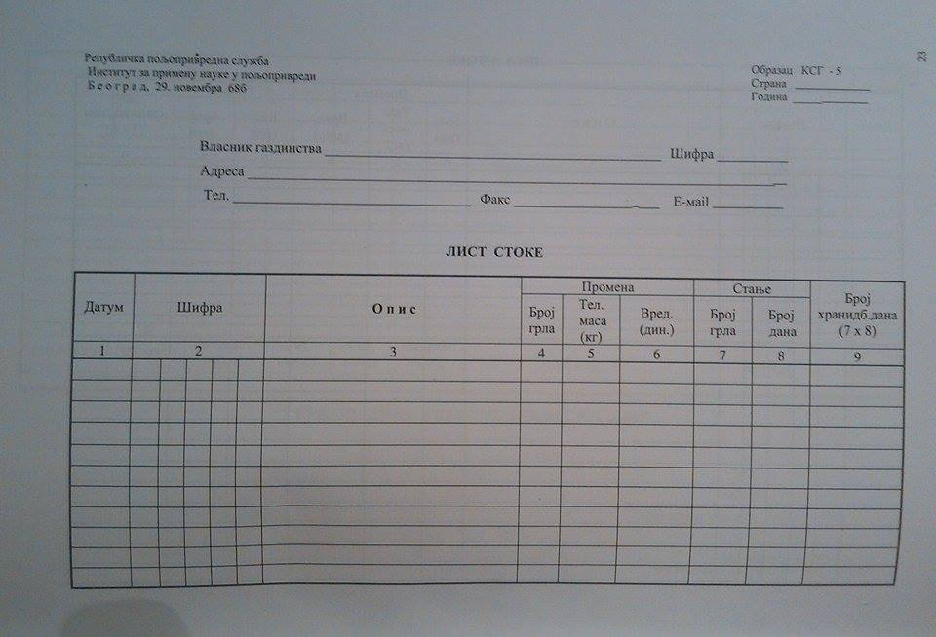

Slide 46

Примјери за вјежбу

Slide 47
Рачуноводствена евиденција подизања воћњака
Пољопривредно предузеће је започело са подизањем воћњака. У ту сврху је ангажовано специјалистичко предузеће за извођење радова на подизању воћњака. Процес подизања воћњака је подијељен у три фазе. За прву фазу, предузеће је добило обрачун вриједности радова извршених до тада у износу од 15.000 КМ. Вриједност извршених радова друге фазе подизања воћњака износи 25.000 КМ. Према коначном обрачуну, укупна вриједност радова по обрачуну извођача износи 55.000 КМ. Процјењена фер вриједност, умањена за процјењене трошкове продаје, у моменту активирања воћњака одговара његовој набавној вриједности.

Slide 48
Рб | Датум | Опис | Конто | Дугује | Потражује
1) |  | Вишегодишњи засади у подизању Добавњачи у земљи - За вриједност радова прве фазе подизања воћњака | 0285 4320 | 15.000,00 | 15.000,00
1а) |  | Вишегодишњи засади у подизању Добавњачи у земљи - За вриједност радова друге фазе подизања воћњака | 0285 4320 | 25.000,00 | 25.000,00
1б) |  | Вишегодишњи засади у подизању Добавњачи у земљи - За вриједност радова треће фазе подизања воћњака | 0285 4320 | 15.000,00 | 15.000,00
2) |  | Воћњаци Вишегодишњи засади у подизању | 0250 0285 | 55.000,00 | 55.000,00

Slide 49
Рачуноводствена евиденција подизања воћњака у сопственој режији
Фабрика целулозе и папира узгајала је властиту плантажу. Трошкови узгоја-подизања плантаже износе 100.000 КМ. Подигнута плантажа стављена је на екплоатацију. Процјењена фер вриједност плантаже у моменту њеног стављања у експлоатацију, умањена за процјењене трошкове продаје износи 150.000 КМ.

Slide 50
Рб | Датум | Опис | Конто | Дугује | Потражује
1) |  | Шуме лишћа Шуме у прибављању Приходи на основу активирања за основна средства За активирање плантаже | 0210 0284 6210 | 150.000,00 | 100.000,00 50.000,00

Slide 51
Куповина биолошких средстава
Пољопривредно газдинство је купило 20 крава музара. Фактура добављача износи 46.800 КМ. У фактуру је урачуна износ ПДВ-а. Пољопривредно предузеће је:
а) у систему ПДВ-а,
б) није у систему ПДВ-а.

Slide 52
Рб | Датум | Опис | Конто | Дугује | Потражује
1) |  | Приплодно стадо – краве Аконтациони ПДВ Добављачи у земљи За набавку крава | 0260 2820 4320 | 40.000,00 6.800,00 | 46.800,00
1а) |  | Приплодно стадо – краве Добављачи у земљи За набавку крава | 0260 4320

